Slide 1
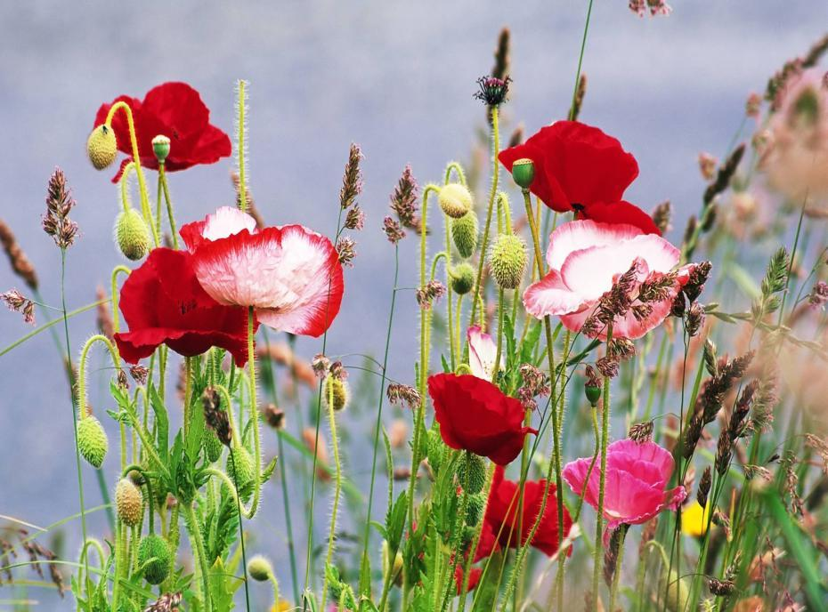

ОЗДОРОВИТЕЛЬНЫЙ ЛЕТНИЙ ДЕТСКИЙ ЛАГЕРЬ
МАОУ СОШ №8
Лето - 2013
«ОСТРОВ ДЕТСТВА»
смена «ТРОПАМИ ДОБРА»

Slide 2






Начальник лагеря:
Лебединец Елена Анатольевна
Воспитатели:
Татьяна Васильевна Петерикова
Наталья Александровна Баютова
Ирина Николаевна Мишучкова
Ася Альбертовна Величко
Зинаида Васильевна Мироненко
Учителя физического обучения:
Елена Петровна Чинченко
Александр Иванович Макоед

Slide 3
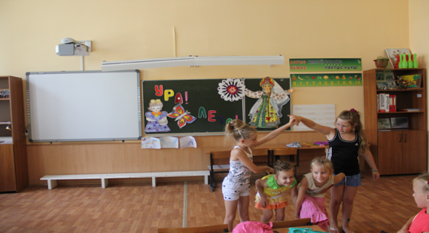
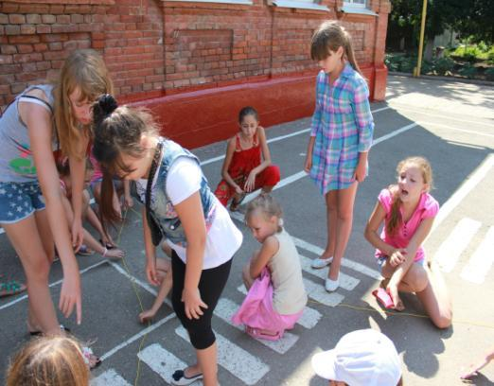
ОТКРЫТИЕ
СМЕНЫ
ОТКРЫТИЕ
СМЕНЫ
29 июля

Slide 4
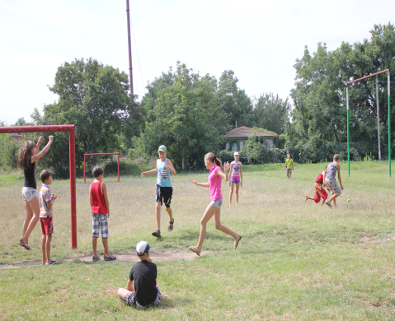
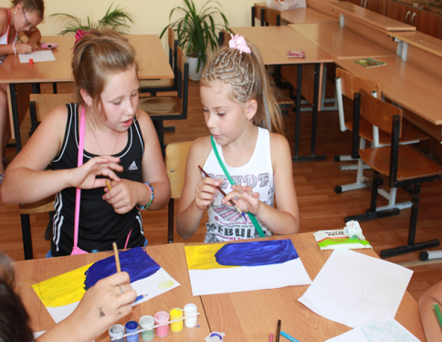
соревнования «Спортивный час»
29 июля
Конкурс рисунков
«Ключи от лета»

Slide 5
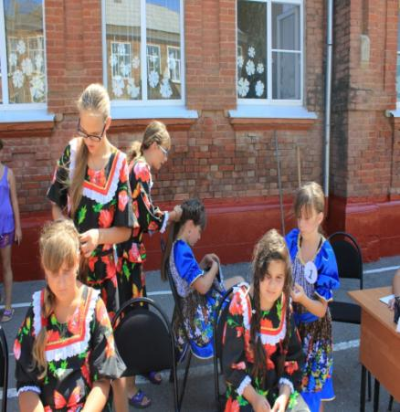
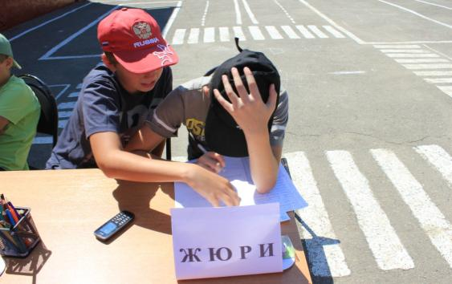
ДЕНЬ
СЛАВЯНСКОЙ КУЛЬТУРЫ
30 июля

Slide 6
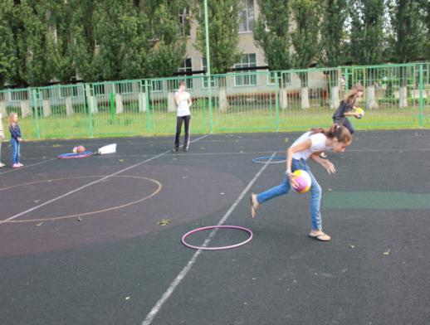
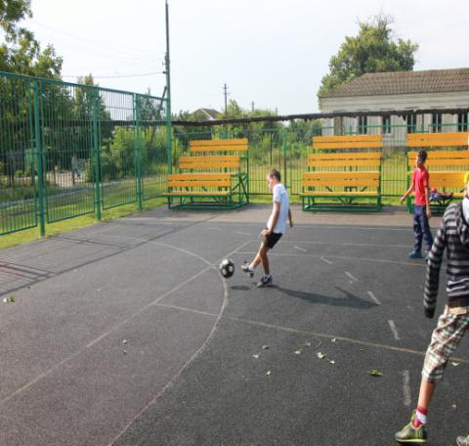
«Весёлый футбол»
30 июля

Slide 7
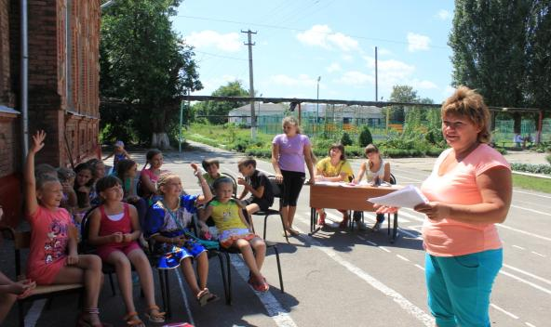

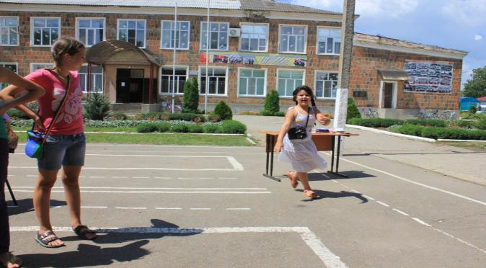

ДЕНЬ
«ОЧЕВИДНОЕ-НЕВЕРОЯТНОЕ»
31 июля

Slide 8

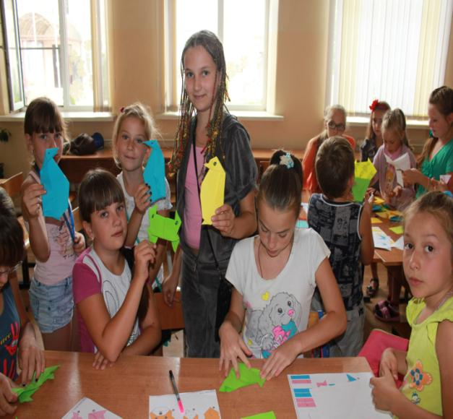
ОРИГАМИ

Slide 9

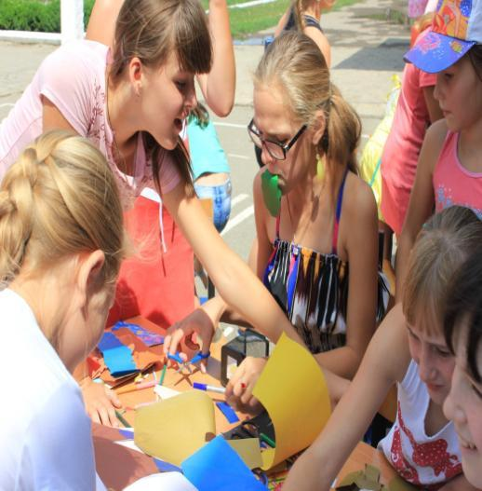
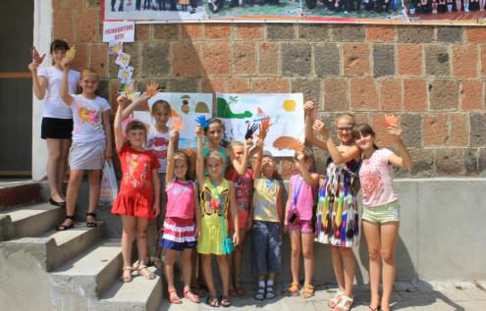
ДЕНЬ
ДРУЖБЫ
1 августа

Slide 10
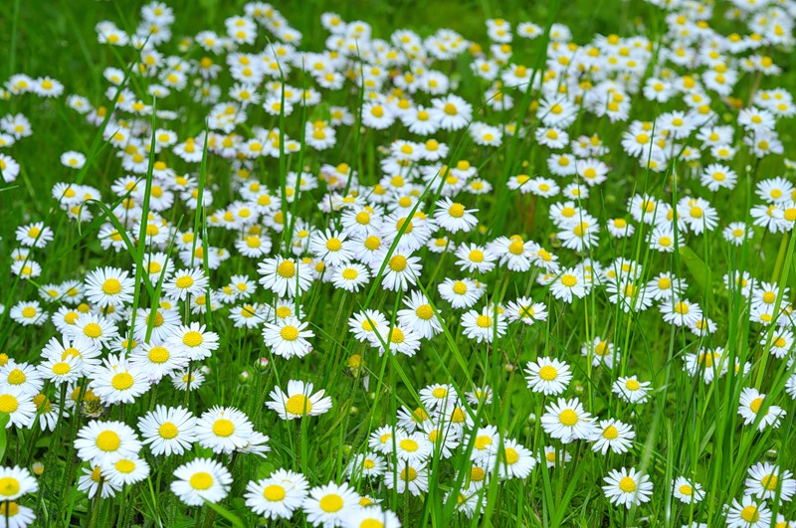
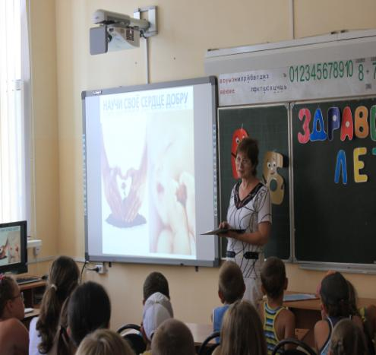
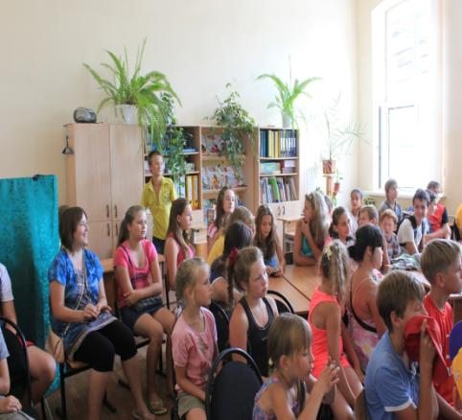
«Научи своё сердце добру»
1 августа

Slide 11
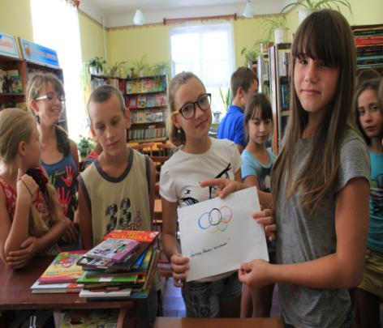
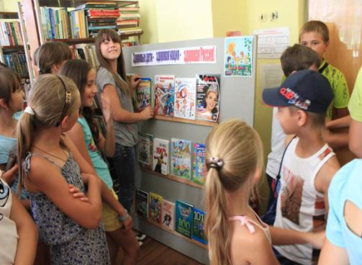
ДЕНЬ
«Великих открытий»
2 августа

Slide 12

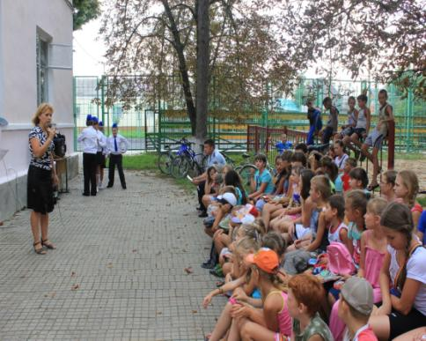
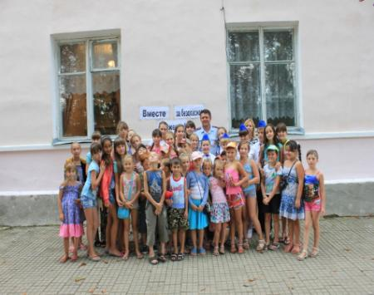
«В городе знатоков ПДД»

Slide 13
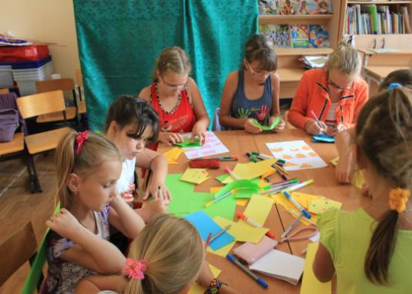

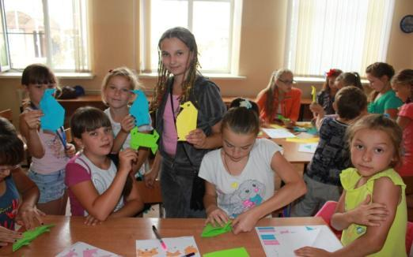
ДЕНЬ
Фантазий и юмора
5 августа

Slide 14
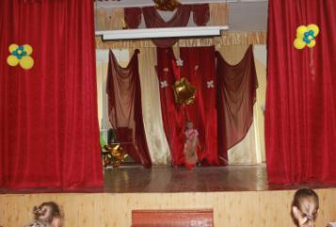
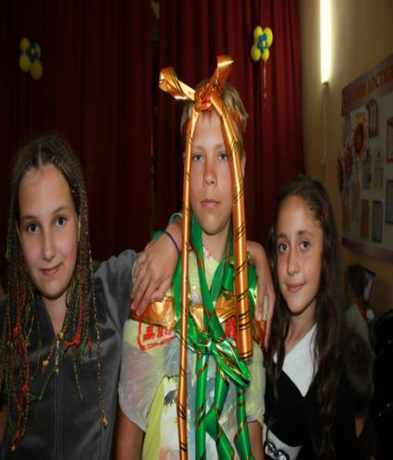
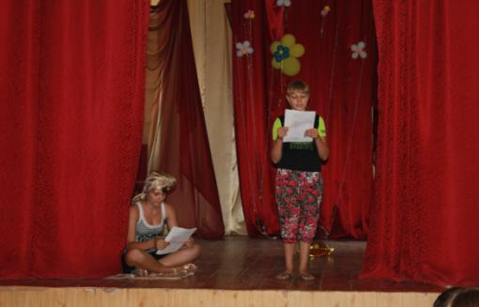
Путешествие в страну юмора

Slide 15
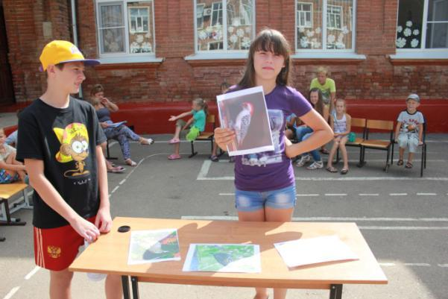
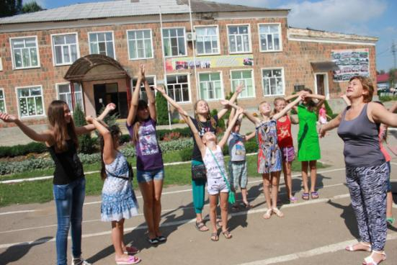
День Успехов
6 августа

Slide 16
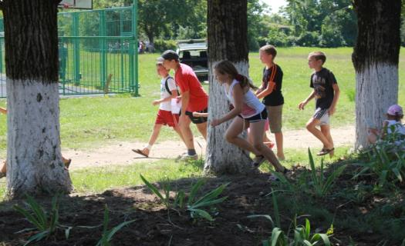
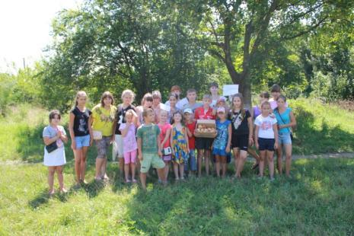

«Летние приключения» поиск сокровищ

Slide 17
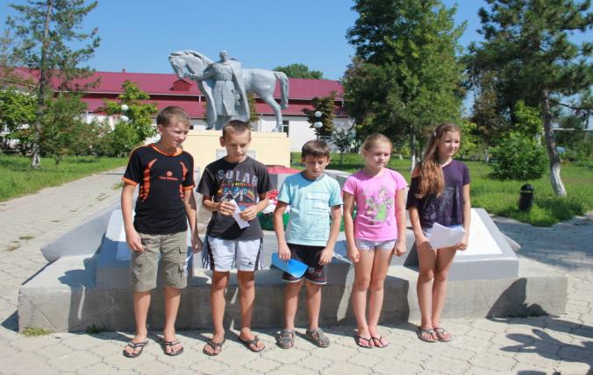
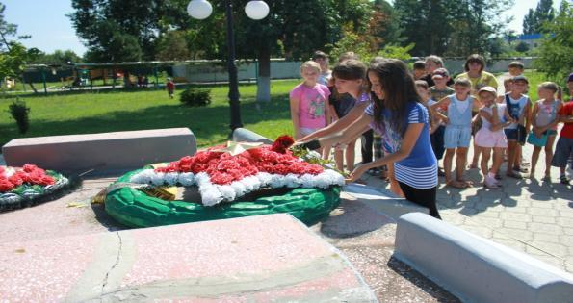
День
Памяти
7 августа

Slide 18
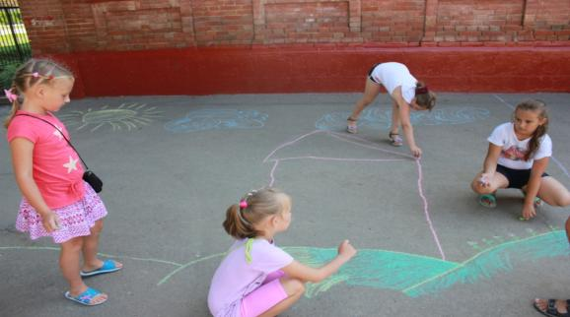
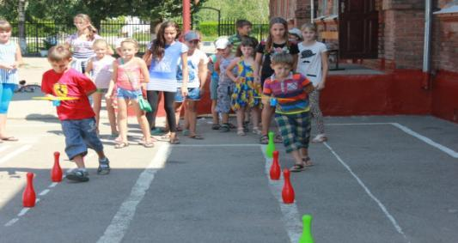
Ралли бегунов
конкурс рисунков
на асфальте
«Моя станица»
7 августа

Slide 19
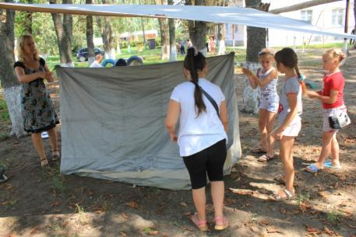
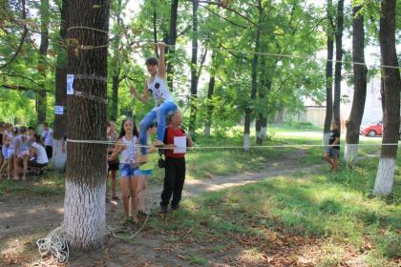
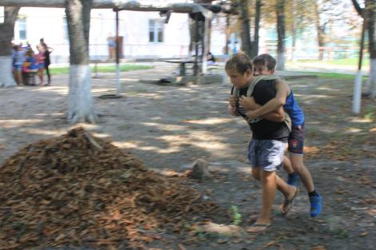
День туризма
8 августа

Slide 20
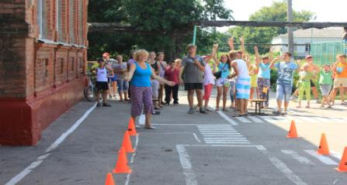

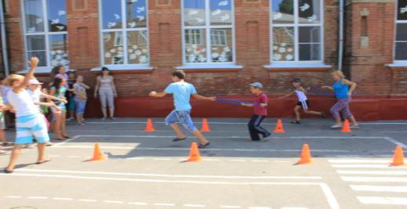
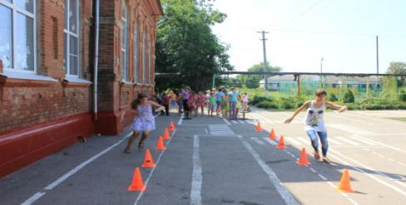
День
Спорта
9 августа

Slide 21
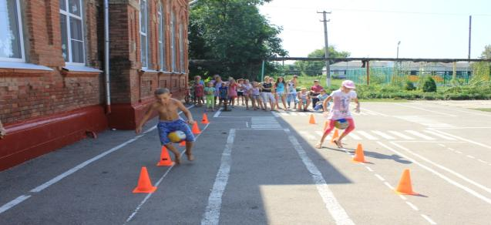
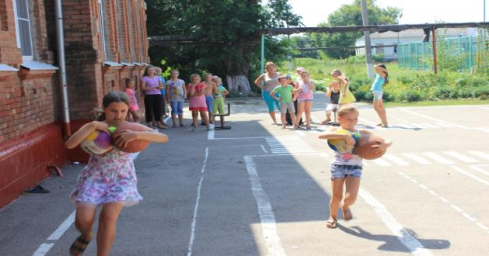
«Чемпион мяча»
9 августа

Slide 22
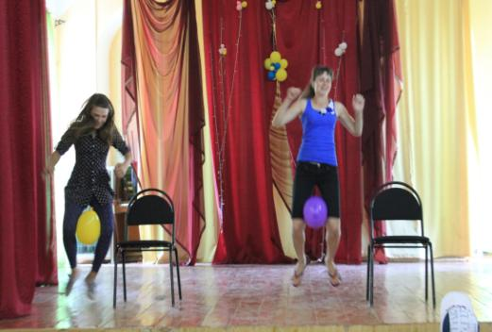
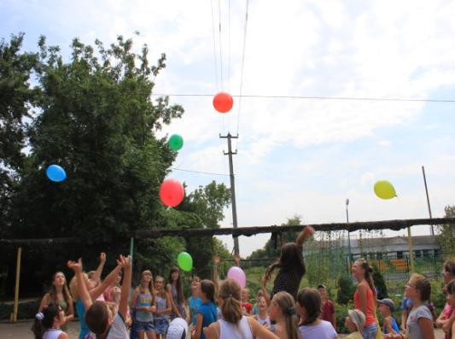

Фестиваль воздушных шаров «Дорога в облака»
12
августа

Slide 23
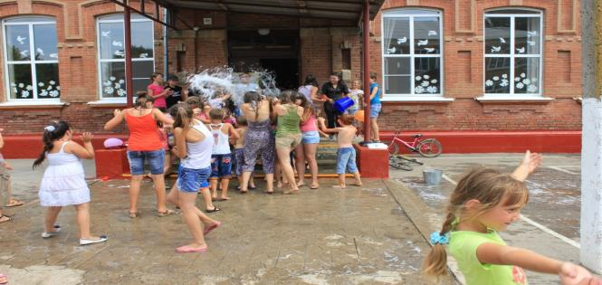
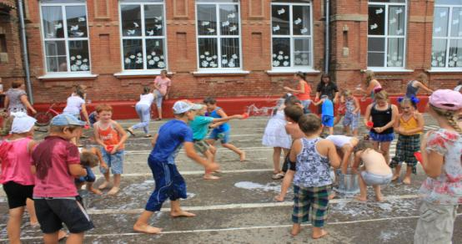
Пенная вечеринка
12 августа

Slide 24
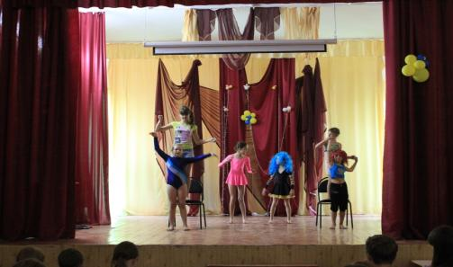
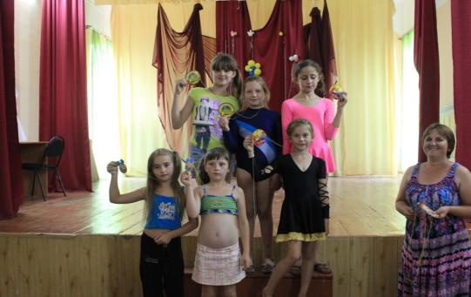

День музыки и танца
13 августа

Slide 25
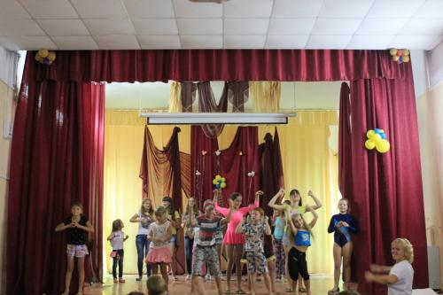

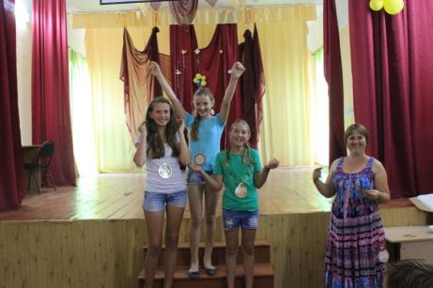
Минута славы
13
августа

Slide 26



малые олимпийские игры
«Мы хотим в Сочи»
14
августа

Slide 27


«Мисс и мистер лагеря-2013»
14
августа

Slide 28




Танцевальный марафон
15
августа

Slide 29



Выставка изделий декоративно-прикладного творчества «Народные традиции»

Slide 30


Гала-концерт «СЮРПРИЗ-PARTY»
16
августа

Slide 31

До новых встреч!

